Slide 1
Pengenalan Lapisan Session, Presentation dan Application

Slide 2
Lapisan Session
Lapisan session bertugas untuk membuka, merawat, mengendalikan dan melakukan terminasi hubungan antar simpul serta melakukan pemisahan data antar aplikasi. Lapisan ini merupakan tugas dari sistem operasi (OS) yang bersangkutan.
Contoh implementasi dari lapisan ini adalah :
Zone Information Protocol (ZIP). Protokol dari AppleTalk yang bertugas mengkoordinasikan nama zone (name binding)
NetBIOS
NetBEUI (NetBios Extended User Interface)
NFS (network File System
SQL (Structured Query Language)

Slide 3
Lapisan Presentasi
Lapisan ini bertugas untuk mengatur bagaimana suatu data dipresentasikan, dalam artian bagaimana metode coding, format serta kompresi dari data.
Contohnya :
MPEG (Motion Picture Experts Group)
GIF (Graphics Interchange Format)
JPEG (Join Photographic Expert Group)
TIFF (Tagged Image File Format)

Slide 4
Lapisan Aplikasi
Aplikasi adalah layanan /service yang mengimplementasikan komunikasi antar simpul. Lapisan apikasi bertugas :
Mengidentifikaskan mitra komunikasi
Aplikasi transfer data
Resource Availability
Lapisan aplikasi terkait dengan aplikasi end-user (software)
Contoh dari lapisan aplikasi adalah :
File Transfer Protokol
Simple Mail Transfer Protokol
Post Office Protokol
Telnet
HyperText Transfer Protocol
Dan lain sebagainya

Slide 5
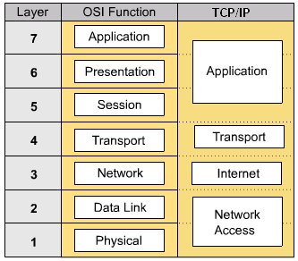
Perbandingan Model OSI verseus TCP/IP

